Slide 1
Vanzemaljci
Nikolina Jovanovic

Slide 2
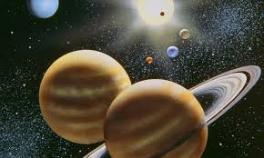
Vidjenja
Pre 60. godina ljudi u Firenci su videli misterioznu senku na nebu koja nije ličila na običan avion (avioni u to vreme su bili jako retko zastupljeni).
1977. godine NASA je primila jako čudan signal iz svemira , naučnici su bili zaprepašćeni ali naša galaksija je veoma velika pa ako i postoji šansa za inteligentnim životom u svemiru ta poruka bi putovala vemoa dugo čak više i od 1000 godina.
Mnogi ljudi veruju da vanzemaljci žive u Oblasti 51 u Americi.

Slide 3
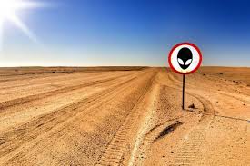
Lista razloga zbog kojih se vanzemaljci kriju
Postoji mogućnost da vanzemaljci još uvek ne znaju za nas kao i mi za njih što nismo tačno sigurni da li oni postoje.
Moguće je da se spremaju da nas pokore pa nas ispituju i prikupljaju informacije o nama da bi to lakše uspeli .
Dok postoji i šansa da su uplašeni i ne žele bilo koji kontakt sa nama.
U Oblasti 51 u Americi koja je nastala 1955. godine i namenjena je da bude visko čuvana oblast za ispitivanje aviona i novih oružija.Veruje se da se tu vrše ispitivanja nad vanezemaljskim letelicama i bićima takodje mnogi tvrde da se tu dešavaju i mnoge čudne stvari.

Slide 4
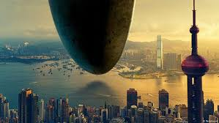
Šta bi vanzemaljci želeli od ljudi
Postoje razne teorije da bi vanzemaljci zeleli da nas pokore i da osvoje našu divnu planetu jer su verovatno njihovu već i uništi ali takođe ta teorija je malo verovatna jer ko zna da li je njihova planeta sa koje su došli slična našoj ,a naravno proces prilagođavanja na takvo nešto je veoma težak gotovo i nemoguće.
Šta god želeli verovatno nije baš druželjubivo .
Možda žele da nas regrutuju u njihovu vojsku da bi se sa njima borili u ratu , ali nažalost mi nemamo tehnologiju koja može takvo nešto.

Slide 5
Da li ljudi veruju u vanzemaljce?

Slide 6
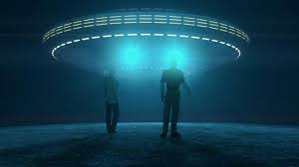
Dobra/loša strana ako dodje do kontakta sa vanzemaljcima
Dobra strana je to da ako su druželjubivi možemo rameniti tehnologiju i kulturu.
Dobra strana je da možemo od njim mnogo da naučimo kao i oni o nama.
Dobra strana je taj neverovatan napredako koji se može postići saradnjom dve civilizacije.
Losa strana je da zele da nas sravne sa zemljom.
Loša strana je to da postoji mogućnost da donose neke strašne bolesti kojie mogu da ugroze čpvečanstvo kao i da postoji mogućnost da i mi njih ugrozimo.

Slide 7
Leteći tanjir

Slide 8
Poruka
ZNANJE JE MOĆ

